Slide 1
Technique de centrifugation
CENTRIFUGATION
Maria AGUILA – Anaïs AYMONT
Licence professionnelle Polymer Engineering – 2015-2016

Slide 2
Mise en garde
Cette présentation à été réalisée dans le cadre de notre formation en licence professionnelle plasturgie ; elle résulte de la synthèse des sources (Cf. fin de présentation) que nous avons pu trouver, et nous ne pouvons en aucun cas être tenu responsable des éventuelles erreurs techniques.
Vous devrez être critique quand à l’utilisation de ce support, et nous vous invitons à vous référer directement aux sources citées.
Si ... - vous rencontrez un problème de navigation (type error 404), - vous tombez sur une faute ... de frappe, - vous pensez que des choses manques ou sont en trop, - vous pensez que nous ne respectons pas vos droits d'auteur, en d'autres termes si vous pensez que ce site doit être modifié. Merci de nous contacter pour nous suggérer vos modifications, nous corrigerons ...
CENTRIFUGATION

Slide 3
Sommaire
Définition
Principe
Appareil
Données extraites
Applications
Interrelation
Lexique
Ressources
CENTRIFUGATION
AGUILA – AYMONT

Slide 4
DEFINITION
La centrifugation est une opération de séparation mécanique, par action de la force centrifuge, de deux à trois phases entraînées dans un mouvement de rotation.
CENTRIFUGATION
AGUILA – AYMONT

Slide 5
PRINCIPE
Dans la décantation (ou sédimentation) centrifuge, la séparation des phases est due à la différence de densité des constituants soumis au champ centrifuge.
Cependant, le champ de la pesanteur est remplacé par un champ de forces beaucoup plus intenses, ce qui permet de réduire la durée de la séparation, le volume des appareils et d’augmenter le rendement de l’opération.
CENTRIFUGATION
AGUILA – AYMONT

Slide 6
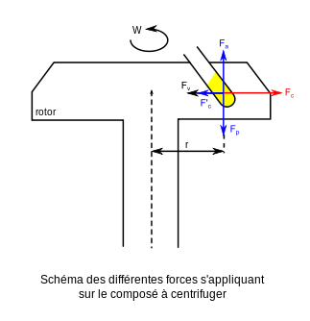
Au cours de cette opération de séparation, les composés dans le fluide situés à une distance « r » de l’axe de rotation sont soumis à différentes forces.
La force de pesanteur descendante Fp
La poussée d’Archimède ascendante Fa
Une force de friction Fv
La force centripète F’c
La force centrifuge Fc
CENTRIFUGATION
AGUILA – AYMONT
6

Slide 7
APPAREIL
Une centrifugeuse est une machine équipée d'un axe de rotation enfermé dans une enceinte.
on trouve alors trois différents types de rotors:
À angle fixe
À godets oscillants
Analytique
CENTRIFUGATION
AGUILA – AYMONT
7

Slide 8
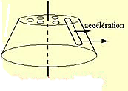
Rotor à angle fixe
Ce type de rotors sont relativement compacts alors ils peuvent être utilisés à vitesses moyennes et élevées, grâce à leur rayon relativement court.
Les particules sédimenteront surtout le long de la paroi du tube. En plus, elles s’accumulent plutôt sur les côtés au fond du tube à centrifuger.
CENTRIFUGATION
AGUILA – AYMONT
8

Slide 9
Rotor à godets oscillants
Les godets sont disposés sur des crochets ou un système à bascule.
Quand la rotation du rotor débute les godets (et les tubes qu'ils contiennent), sous l'effet de la force centrifuge, se réorientent et passent en position horizontale.
Les particules peuvent donc sédimenter directement dans le fond du tube sans jamais heurter les parois du tube. Elles s'accumulent dans le fond du tube à centrifuger.
Ce genre de rotor est utilisé principalement dans les centrifugation en gradients discontinus ou continus.
CENTRIFUGATION
AGUILA – AYMONT
9

Slide 10
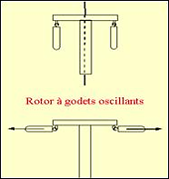
Rotor à godets oscillants
CENTRIFUGATION
AGUILA – AYMONT
10

Slide 11
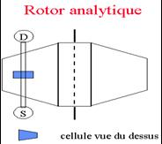
Rotor analyste
Ils sont utilisés pour une mesure très précise des coefficients de sédimentation.
Une cellule est remplie généralement avec une concentration homogène de particules.
On observe le déplacement de la frontière de sédimentation au cours de l'expérience (à l'aide d'une mesure optique de la concentration (absorbance) ou d'une variation de concentration (différence d'indice de réfraction).
S= constante de sédimentation.
CENTRIFUGATION
AGUILA – AYMONT
11

Slide 12
DONNEES EXTRAITES
Échantillon
Pour que la décantation centrifuge industrielle soit efficace, les mélanges à traiter doivent remplir certaines conditions et en particulier:
Les masses volumiques des phases à séparer doivent différer d’au moins 2% et, si possible, de plus de 10%.
La viscosité cinématique des phases liquides doit être inférieur à 1,5E-4 m2/s .
Le diamètre des particules de la phase dispersée doit être supérieur à 0,5 mm
Il en résulte que les émulsions colloïdales ne peuvent être séparées par les centrifugeuses industrielles
CENTRIFUGATION
Références du fournisseur
AGUILA – AYMONT
12

Slide 13
APPLICATIONS
La décantation centrifuge sera ainsi avantageusement préférée à la décantation statique:
Lorsqu’on souhaite arrêter ou limiter une transformation physico-chimique ou biologique dans l’une ou plusieurs des phases en présence.
Lorsqu’on cherche à réaliser une installation compacte
Lorsque la faible vitesse de sédimentation de la phase solide conduirait à des décanteurs statiques de volume excessif.
Lorsque la séparation implique le respect de conditions de température ou de pression très strictes ou lorsque les produits traités possèdent un coût élevé.
CENTRIFUGATION
AGUILA – AYMONT

Slide 14
INTERRELATION
Technique chimique (réaction de précipitation, ampoule à décanter)
Calcul de la force gravitationnelle relative
La poussée d’Archimède
CENTRIFUGATION
AGUILA – AYMONT

Slide 15
LEXIQUE
Français | Anglais
Rotor à angle fixe | Fixe angle
Rotor à godets oscillants | Swinging buckets
La poussée d’Archimède | Archimedes principe upward power
CENTRIFUGATION
AGUILA – AYMONT

Slide 16
RESSOURCES
Site SGM:
http://www.sgm.univ-savoie.fr/LP/caractirasation.html
http://planet-vie.ens.fr/content/centrifugation
http://www8.umoncton.ca/umcm-gauthier_didier/siitub/centrifugation.html
https://fr.wikipedia.org/wiki/Centrifugation
CENTRIFUGATION
AGUILA – AYMONT

